Slide 1
뉴스 제목과 머신러닝을 이용한 주가 예측
20151970 진용원
20157092 김상민

Slide 2
목차
1. 개발목적
2. 프로젝트 목표 및 개요
3. 시스템 구성도
4. 주요 기능 목록 및 설명
5. 주요 알고리즘 및 설계방법
6. 데모

Slide 3
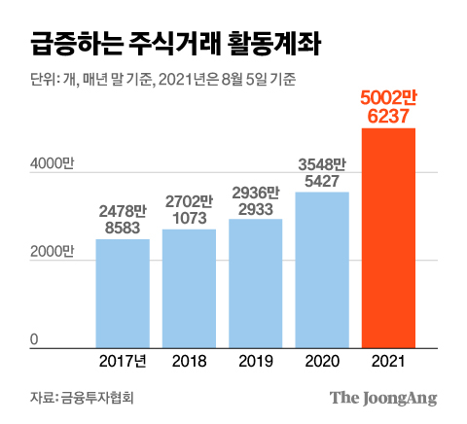
개발목적
현재 재테크 수단으로써 주식이 개인투자자들의 많은 관심을 받고있으며, 주식거래를 하는 개인투자자들의 숫자도 많이 늘어나고있습니다.
옛날에는 주식 거래에 있어서 자신만의 매매 비법이나 노하우로 시장에 접근하는 경우가 많았지만, 최근에는 증권사에서도 인공지능 알고리즘을 이용한 추천종목이나, 자동매매 시스템 등을 선보이는 등 AI의 도움을 받아서 매매를 하는 사람들의 수도 꽤 많아진 편입니다.
주가를 예측하는 많은 방법들 중에서 저희는 뉴스 제목과 주가의 상관관계를 통해 주가를 예측해보았습니다.

Slide 4
프로젝트 목표 및 개요
프로젝트 개요
1. 프로젝트명 : 뉴스 제목과 머신러닝을 이용한 주가 예측
2. 종목 선정 : 대한항공
3. 학습 기간 : 2년
4. 종목 선정 이유
- 최근 2년간 코로나 사태로 인해 여행금지, 항공편 축소 등의 뉴스로 인해 가장 많은 영향을 받은 산업이 항공산업이라고 생각해서 대한항공으로 선정했습니다.
프로젝트 목표
- 네이버 뉴스에서 날짜별로 뉴스 헤드라인 크롤링
- 헤드라인을 다음날의 주가 변동과 함께 파일에 저장
- 저장해둔 데이터를 전처리, 모델 학습
- 뉴스 헤드라인으로 다음날의 주가 예측

Slide 5
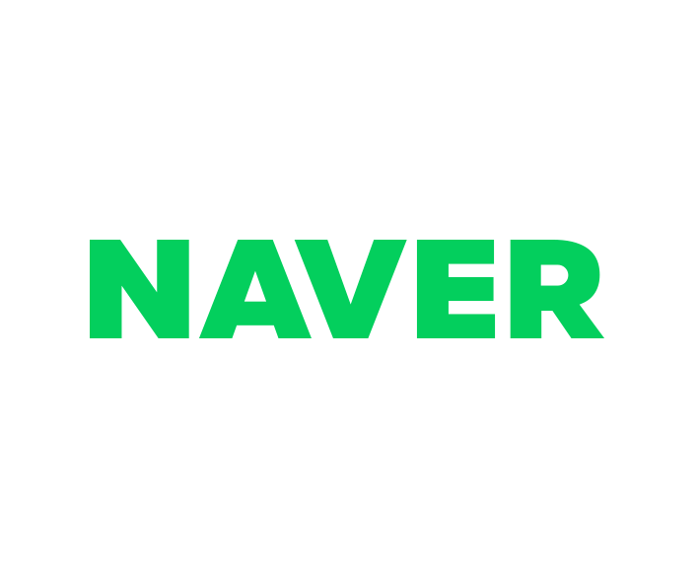

시스템 구성도
.CSV 로 저장
네이버 뉴스 크롤링
주가 데이터와
날짜별 헤드라인을 묶음
뉴스 헤드라인 입력시 예측
.CSV
Nltk 라이브러리로 토큰화
Sklearn 라이브러리로 머신러닝
모델학습

Slide 6
주요 기능 목록 및 설명
기능 | 설명
웹 크롤링 | 1. 검색어를 입력받아 해당 기업의 n년치 뉴스 헤드라인 수집 2. 수집한 뉴스 데이터를 해당일 다음 주가변동과 함께 파일로 저장
데이터 전처리 | 1. 형태소 분석 2. 불용어 처리
모델 학습 | 1. 학습셋, 테스트셋 분리 (20%를 테스트셋으로 사용) 2. 모델 학습
모델 사용 | 1. 뉴스 헤드라인 입력시 해당 기사가 긍정적인지, 부정적인지 출력 2. 예측 정확도도 같이 출력

Slide 7
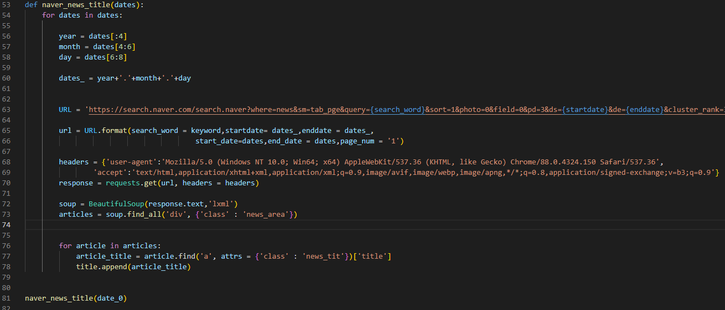
주요 알고리즘 및 설계방법
크롤링
야후파이낸스에서 주가를 받아와, 날짜를 상승/하락으로 구분해 date_0, date_1 으로 나눈후 각자 크롤링을 한 후 하나로 합쳐서 저장했습니다.

Slide 8
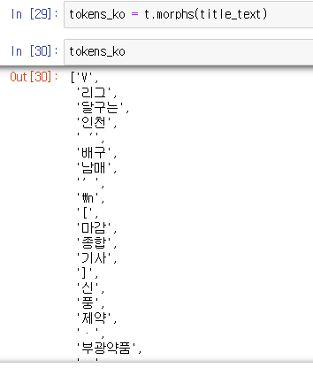
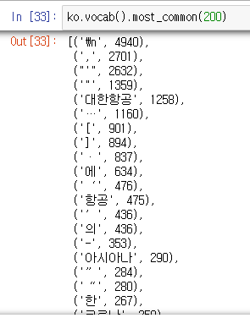
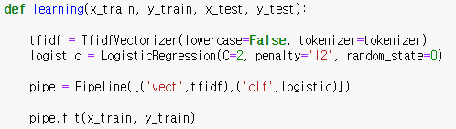
주요 알고리즘 및 설계방법
데이터 전처리 및 모델 학습
뉴스 헤드라인을 단어로 나눈뒤, 단어를 빈도순으로 정렬하여 불용어 처리를 진행했습니다.
모델 학습에는 Sklearn 라이브러리를 사용하였으며 TF-IDF, 로지스틱 회귀모델을 사용했습니다.

Slide 9
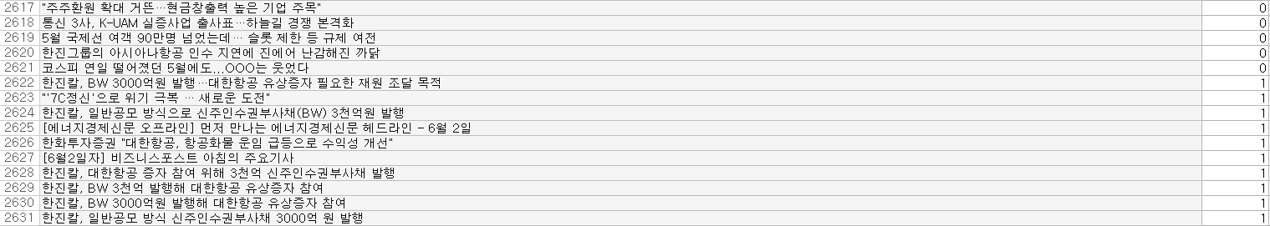
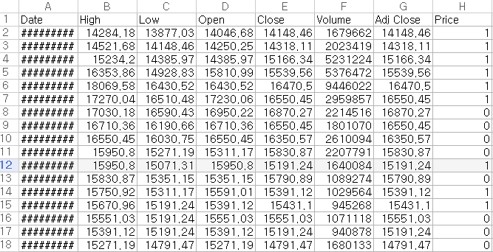
데모
웹 크롤링
- 주가 데이터 파일로 다음날 상승/하락한 날짜 분리
- 뉴스 헤드라인과 해당 날짜의 상승/하락 같이 저장
(다음날 오늘보다 하락시 0 상승시 1)

Slide 10
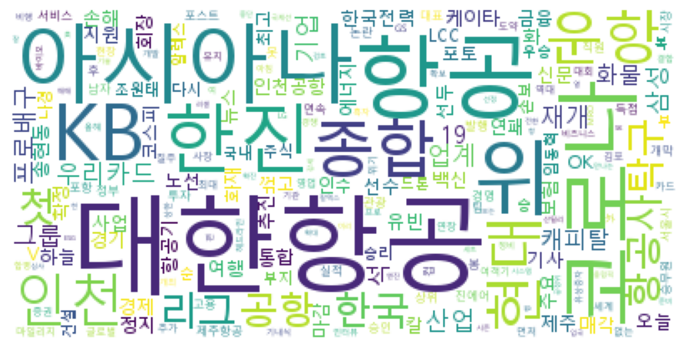
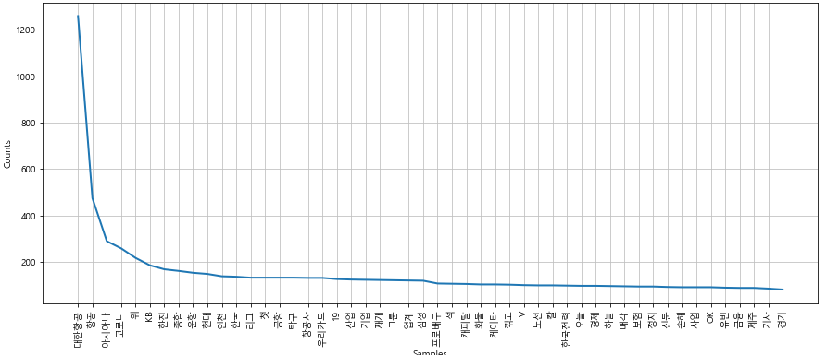
데이터 시각화 및 전처리
- 데이터 시각화
- 형태소 분석
- 불용어 처리
모델 학습
- 테스트셋 20%
- TF-IDF, 로지스틱 회귀 모델 사용

Slide 11
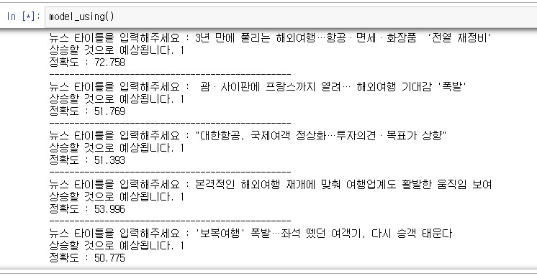
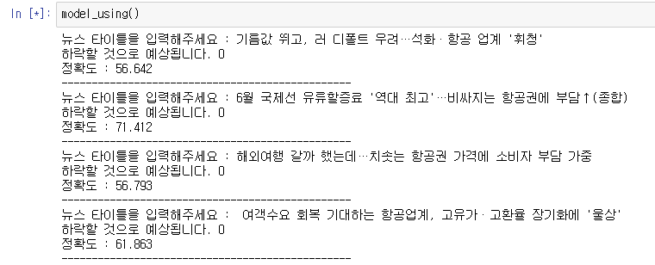

학습한 모델에 뉴스 헤드라인을 넣으면
다음날의 상승/하락 예측과 정확도를 출력해줍니다.
시스템의 성능 및 테스트결과
학습 데이터와 테스트셋의 비율을 8:2로하여 테스트셋에 적용해본 결과 60%의 정확도를 기록했습니다.

